Slide 1
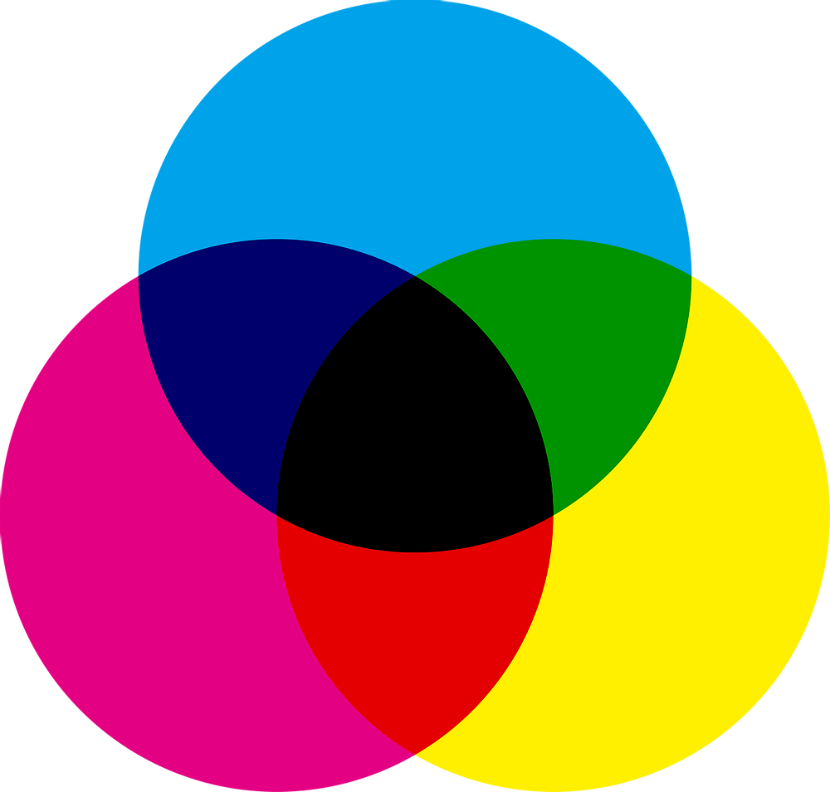
Интерактивная игра для детей от 4 лет
«Смешивание основных цветов»
Муниципальное бюджетное дошкольное образовательное учреждение
«Детский сад №10 «Сказка» города Алатыря Чувашской Республики
Автор: воспитатель Васюхина Н.М.

Slide 2
Цель: нарабатывать навыки работы с цветовыми схемами.
Закрепить знание основных цветов цветового круга. Уметь называть полученные цвета и оттенки . Подбирать цвет согласно заданной схеме.
Развивать цветовосприятие и инженерное мышление.
Способствовать пробуждение интереса к экспериментированию в работе с красками.

Slide 3
Смешаем желтую и красную краску

Slide 4
Смешаем желтую и синюю краску

Slide 5
Смешаем синюю и красную краску

Slide 6
Смешаем желтую, красную и синюю краску

Slide 7
Смешаем много желтой и маленько синей краски

Slide 8
Смешаем много синей и маленько желтой краски

Slide 9
Смешаем много желтой и маленько красной краски

Slide 10
Смешаем много красной и маленько желтой краски

Slide 11
Смешаем много красной и маленько синей краски

Slide 12
Смешаем много синей и маленько красной краски

Slide 13

МОЛОДЦЫ

